Slide 1



Slide 2






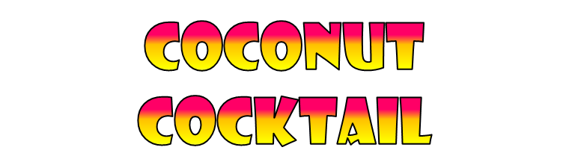


Notes:
Kick vào thức uống đến câu hỏi
Kick vào chữ favorite juice để đến slide tiếp theo

Slide 3
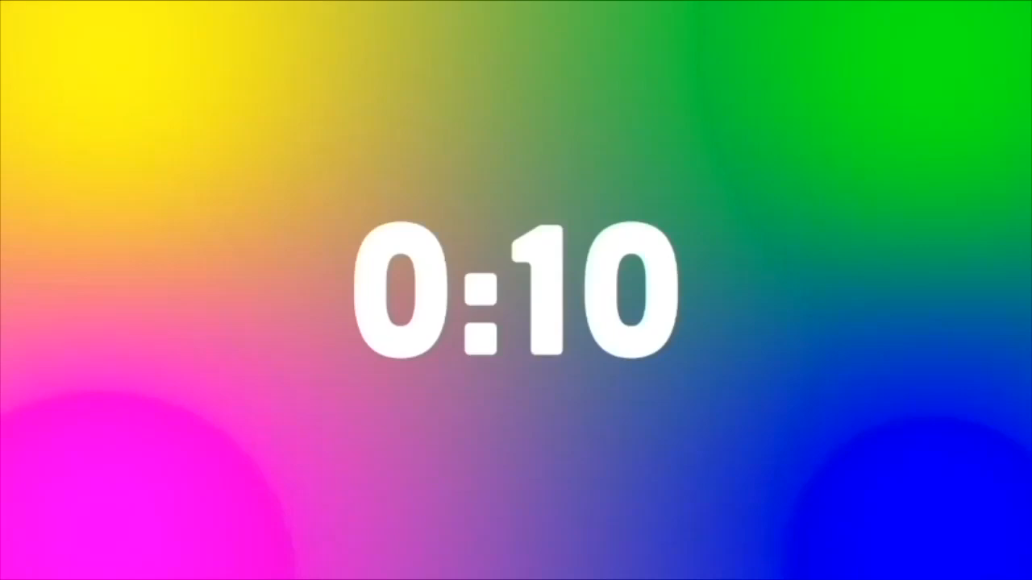






*
Một cửa hàng có 360m vải hoa và vải màu, trong đó số mét vải hoa ít hơn số mét vải màu là 24m. Hỏi cửa hàng có bao nhiêu mét vải hoa?
168
178
188
198
Notes:
Kick vào câu trả lời để hiện đáp án
Kick vào thức uống để trở về
Kick vào đồng hồ bên góc phải để xuất hiện thời gian

Slide 4

*
Hòa và Bình có tất cả 120 viên bi.Biết rằng nếu Hòa cho Bình 10 viên bi thì số viên bi của hai bạn sẽ bằng nhau.Hỏi Bình có bao nhiêu viên bi?
60
50
70
40

Slide 5
*
Một hình chữ nhật có chu vi là 68cm. Chiều rộng kém chiều dài là 16cm . Vậy diện tích hình chữ nhật đó là:
215 cm²
235 cm²
125 cm²
225 cm²

Slide 6




Slide 7


Slide 8


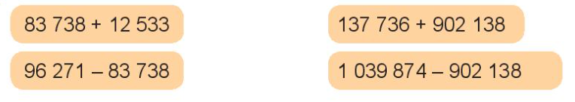

Notes:
Giảm tải câu d

Slide 9
83 738
12 533
96 271
83 738
+
-
9
6
2
7
1
1
2
5
3
3
137 736
902 138
1 039 874
902 138
+
-
1 0
3
9
8
7
4
1
3
7
7
3
6
Notes:
Giảm tải câu d

Slide 10
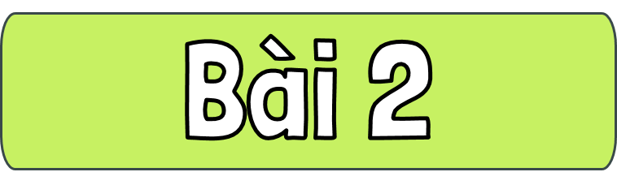

a) 73 833 + 3 992 – 3 833
b) 85 600 + 2 500 – 5 600
c) 30 254 + 10 698 + 1 746
= (73 833 – 3 833) + 3 992
= 70 000 + 3 992 = 73 992
= (85 600 – 5 600) + 2 500
= 80 000 + 2 500 = 82 500
= (30 254 + 1 746) + 10 698
= 32 000 + 10 698 = 42 698
Notes:
trả lời xong thì đem bánh đi nướng bằng cách bấm vào chiếc bánh

Slide 11
3. Một quỹ nhân ái, ngày thứ nhất nhận được 28 500 000 đồng, ngày thứ hai nhận được 47 250 000 đồng, ngày thứ ba nhận được 80 250 000 đồng. Hỏi cả ba ngày quỹ nhân ái nhận được bao nhiêu tiền?
Bài giải
Cả ba ngày quỹ nhân ái nhận được số tiền là
28 500 000 + 47 250 000 + 80 250 000 = 156 000 000 (đồng)
Đáp số : 156 000 000 đồng

Slide 12
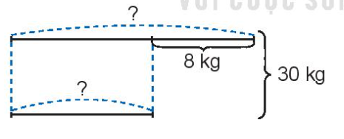
4. Lập một đề toán dựa vào sơ đồ sau rồi giải bài toán đó.

Slide 13
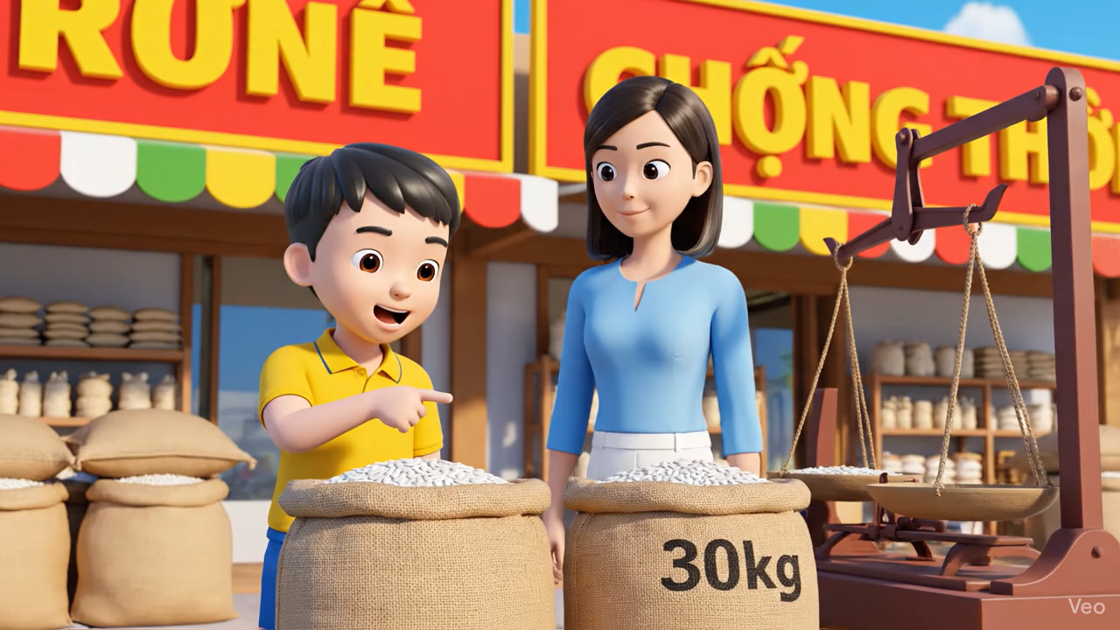

Slide 14
Bài toán: Nhà An mua 2 bao gạo, cân nặng của cả hai bao gạo là 30 kg. Bao gạo thứ nhất nặng hơn bao gạo thứ hai 8 kg. Hỏi bao gạo thứ nhất nặng bao nhiêu ki-lô-gam, bao gạo thứ hai nặng bao nhiêu ki-lô-gam?
Bài giải:
Bao gạo thứ hai cân nặng là:
(30 - 8) : 2 = 11 (kg)
Bao gạo thứ nhất cân nặng là:
30 – 11 = 19 (kg)
Đáp số: Bao thứ hai: 11 kg gạo
Bao thứ nhất: 19 kg gạo.

Slide 15

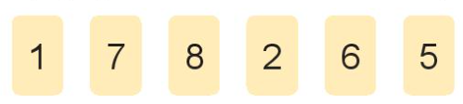
Đố bạn
Mỗi lần di chuyển, Nam chỉ có thể đổi chỗ hai tấm thẻ cho nhau. Hỏi Nam cần ít nhất mấy lượt di chuyển để được số 268 157?

Slide 16
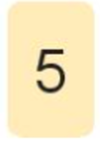
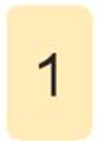
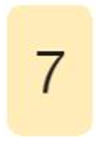
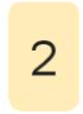

Lần 1: Đổi chỗ thẻ ghi số 1 và thẻ ghi số 2.
Lần 2: Đổi chỗ thẻ ghi số 7 và thẻ ghi số 5.
Lần 3: Đổi chỗ thẻ ghi số 5 và ghi số 6.

Slide 17


Slide 18


Chân thành cảm Quý Thầy Cô đã yêu thích, tin tưởng và ủng hộ Hương Thảo – Zalo 0972115126!
Mong rằng tài liệu này sẽ giúp Quý Thầy Cô gặt hái được nhiều thành công trong sự nghiệp trồng người.
Để biết thêm nhiều tài nguyên hay các bạn hãy truy cập Facebook: https://www.facebook.com/huongthaoGADT

